Slide 1
Weekly Report
2021.05.06
Hongsik Kim
Mobile & Network Intelligence Laboratory

Slide 2
WPCN: Paper
Paper: CONTINUOUS CONTROL WITH DEEP REINFORCEMENT LEARNING

Slide 3
Current Status
주간 진행 사항
논문 읽기
CONTINUOUS CONTROL WITH DEEP REINFORCEMENT LEARNING

Slide 4
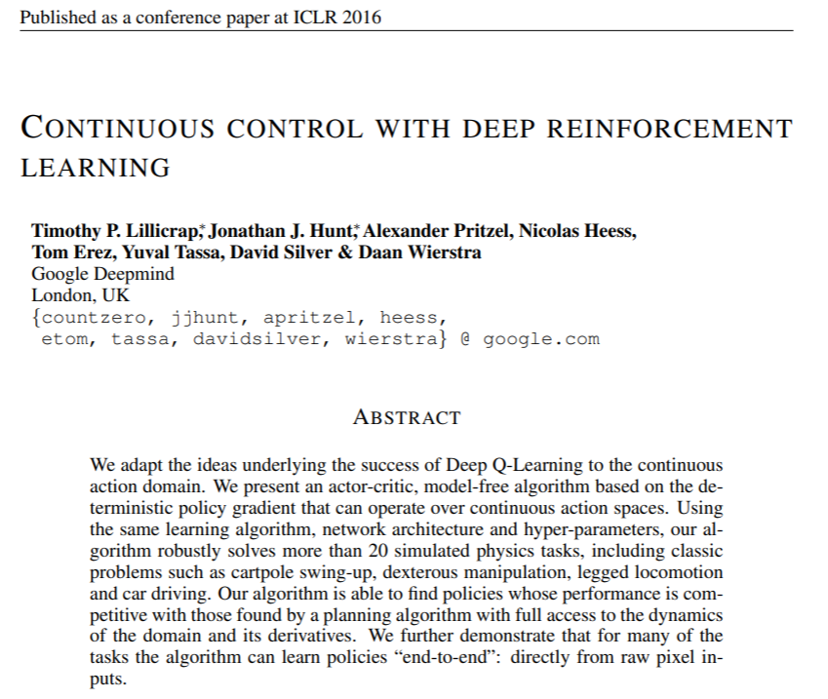
Current Status
Paper: CONTINUOUS CONTROL WITH DEEP REINFORCEMENT LEARNING
https://arxiv.org/pdf/1509.02971.pdf

Slide 5
Current Status
Paper: CONTINUOUS CONTROL WITH DEEP REINFORCEMENT LEARNING
DPG (Deterministic Policy Gradient)
DDPG (Deep Deterministic Policy Gradient)

Slide 6
Current Status
Paper: CONTINUOUS CONTROL WITH DEEP REINFORCEMENT LEARNING
BACKGROUND
Deep Q Network는 continuous domain에 적용시키기 어려움
Deep Q Network를 continuous domain에 적용하려면 action space를 discretize해야 하는데, Curse of Dimensionality와 같은 제약 사항이 있음
Freedom system이 7 degrees이고,
각 차원의 값이 {-k, 0, k} 중 하나이면
총 2187가지 case 존재

Slide 7
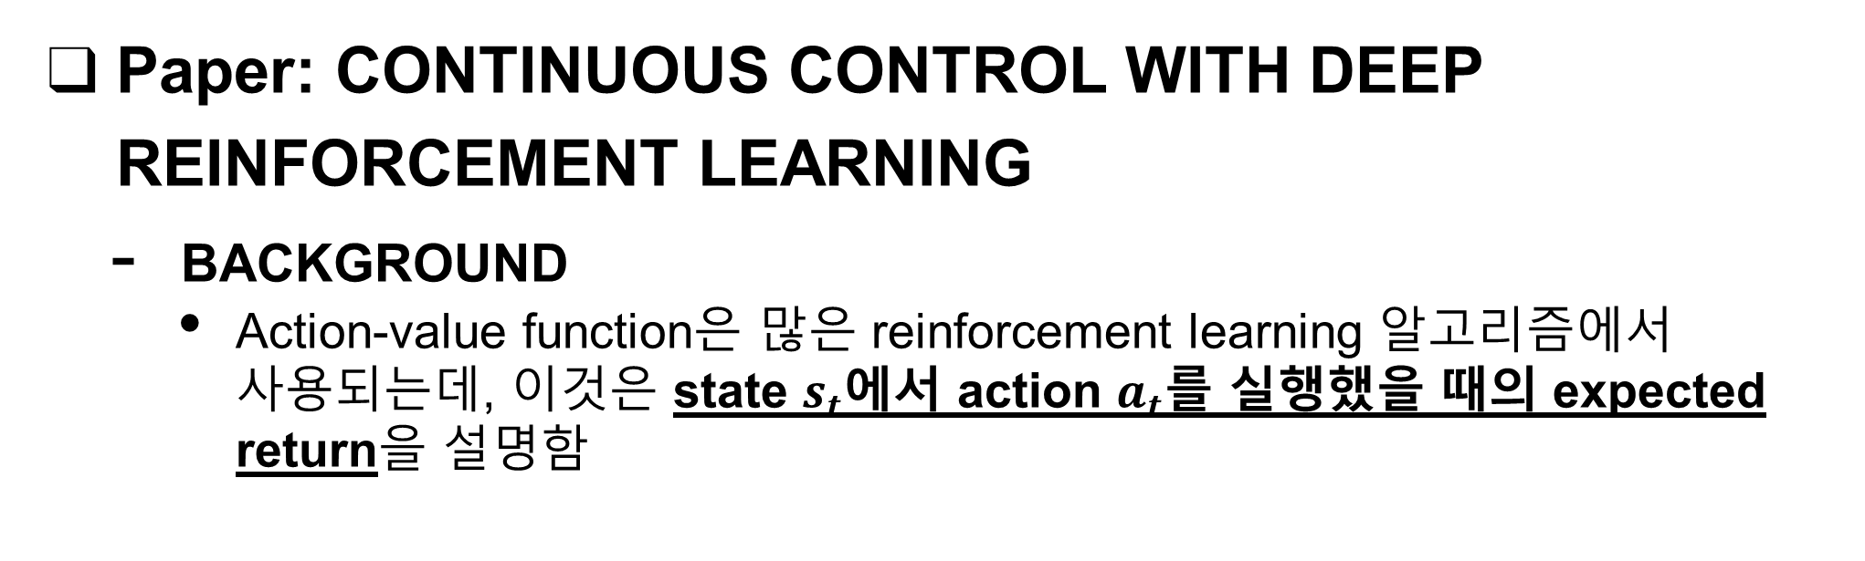
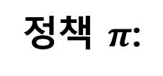
Current Status
Paper: CONTINUOUS CONTROL WITH DEEP REINFORCEMENT LEARNING
BACKGROUND
Action-value function은 많은 reinforcement learning 알고리즘에서 사용되는데, 이것은 state $s_{t}$에서 action $a_{t}$를 실행했을 때의 expected return을 설명함
정책 $π$:
$$\left.Q^{π}\left(s_{t}, a_{t}\right)=𝔼_{r_{i≥t},s_{i>t}\sim E, a_{i>t}\sim π}[R_{t}|s_{t},a_{t}\right]$$

Slide 8
Current Status
Paper: CONTINUOUS CONTROL WITH DEEP REINFORCEMENT LEARNING
BACKGROUND
크고 non-linear한 function approximator를 이용하여 value 또는 action-value function을 학습하는 것은 기피되어 왔음
(이론적인 성능의 보장이 불가능하기 때문)
최근에는 Q-learning 알고리즘이 function approximator로 사용되고 있음
Replay Buffer와 Separate Target Network와 같은 기술 등장
여기서는 DDPG 개념을 이용하려고 함

Slide 9
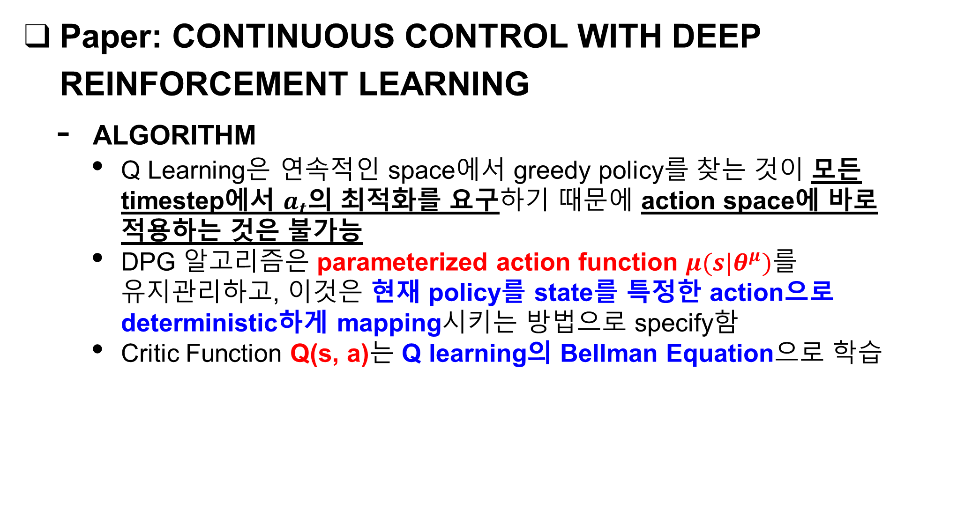
Current Status
Paper: CONTINUOUS CONTROL WITH DEEP REINFORCEMENT LEARNING
ALGORITHM
Q Learning은 연속적인 space에서 greedy policy를 찾는 것이 모든 timestep에서 $a_{t}$의 최적화를 요구하기 때문에 action space에 바로 적용하는 것은 불가능
DPG 알고리즘은 parameterized action function $μ(s|θ^{μ})를$ 유지관리하고, 이것은 현재 policy를 state를 특정한 action으로 deterministic하게 mapping시키는 방법으로 specify함
Critic Function Q(s, a)는 Q learning의 Bellman Equation으로 학습

Slide 10
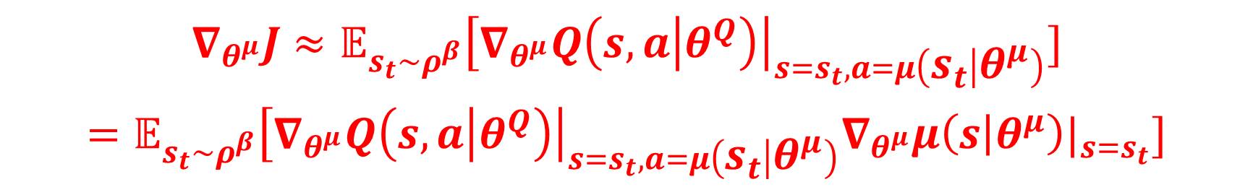
Current Status
Paper: CONTINUOUS CONTROL WITH DEEP REINFORCEMENT LEARNING
ALGORITHM
Actor는 다음과 같은 chain rule을 이용하여 update됨
$$∇_{θ^{μ}}J≈𝔼_{s_{t}\sim ρ^{β}}{\left[∇_{θ^{μ}}Q\left(s,a | θ^{Q}\right)\right|}_{s=s_{t},a=μ\left(s_{t} | θ^{μ}\right)}]$$
$$=𝔼_{s_{t}\sim ρ^{β}}{\left[∇_{θ^{μ}}Q\left(s,a | θ^{Q}\right)\right|}_{s=s_{t},a=μ\left(s_{t} | θ^{μ}\right)}∇_{θ^{μ}}μ\left(s | θ^{μ}\right)|_{s=s_{t}}]$$

Slide 11
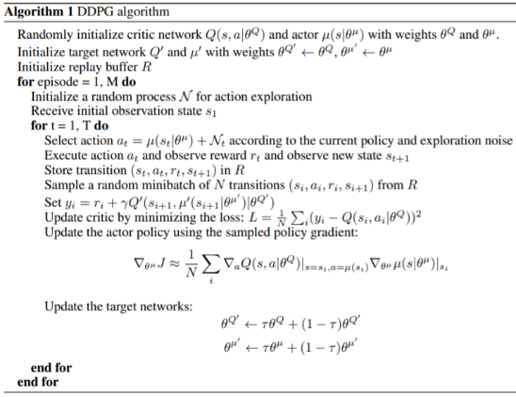
Current Status
Paper: CONTINUOUS CONTROL WITH DEEP REINFORCEMENT LEARNING
ALGORITHM

Slide 12
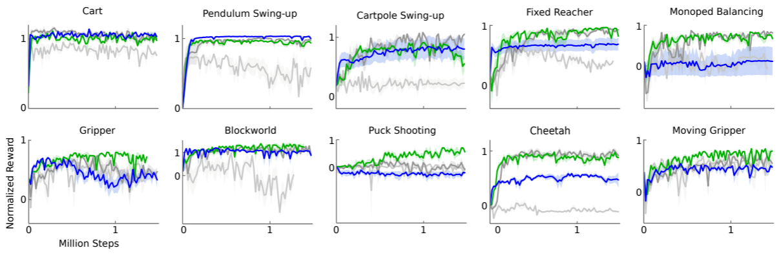
Current Status
Paper: CONTINUOUS CONTROL WITH DEEP REINFORCEMENT LEARNING
RESULTS
성능 곡선

Slide 13
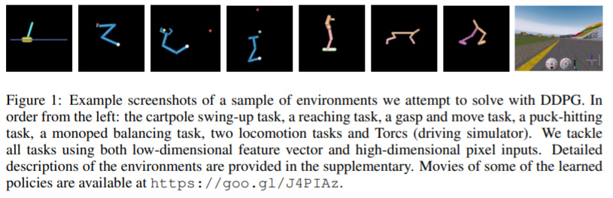
Current Status
Paper: CONTINUOUS CONTROL WITH DEEP REINFORCEMENT LEARNING
RESULTS
Task에 사용된 일부 환경에서의 렌더링

Slide 14
Github
https://github.com/WannaBeSuperteur/2020/tree/master/WPCN

